Slide 1
第四节 几种特殊类型函数的积分
一.有理函数的积分
二. 三角函数有理式的积分
三.简单无理函数的积分：

Slide 2
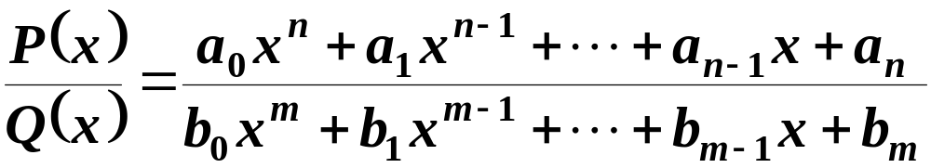
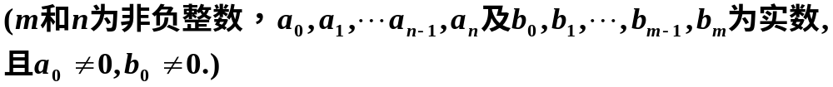
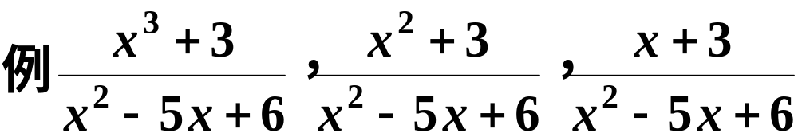


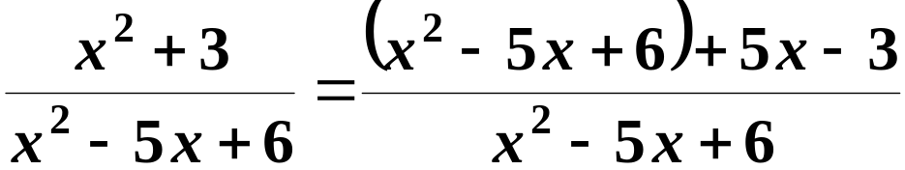
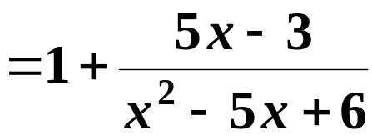
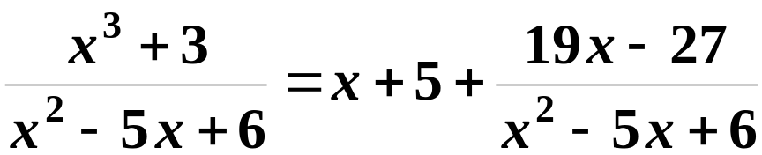
一.有理函数的积分
1.有理函数
(1)
假分式
真分式
2.真分式、假分式

Slide 3

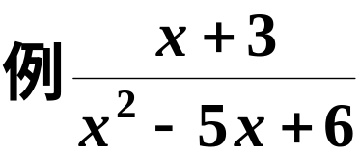
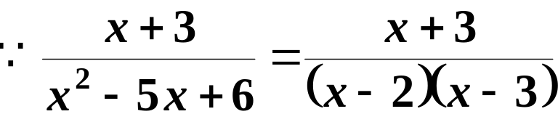
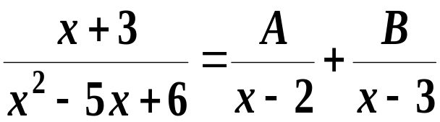
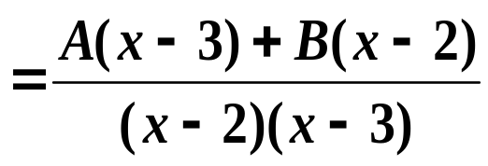


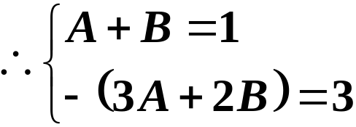





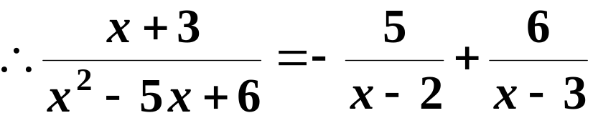
任何一个有理函数都可化为多项式与真分式之和。
真分式可以化为几个简单真分式的代数和。
由代数理论知可分解为
法1.
（比较系数法）
法2.
（赋值法）

Slide 4
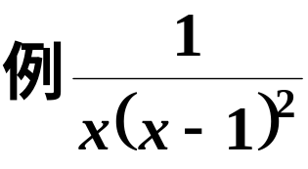
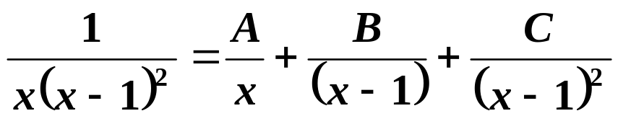
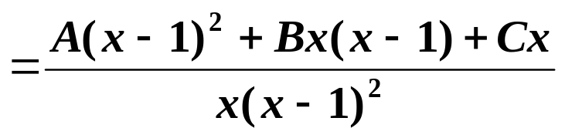
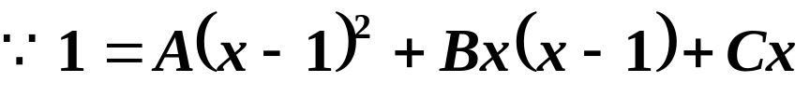





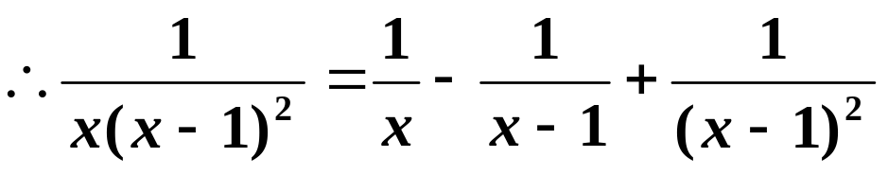
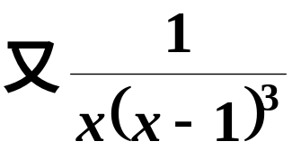
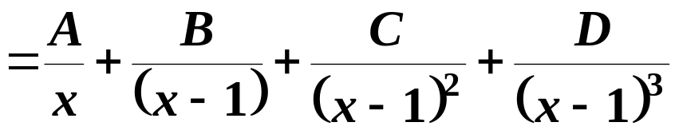
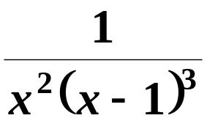
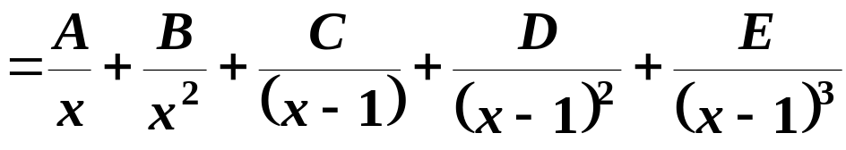
可分解为

Slide 5
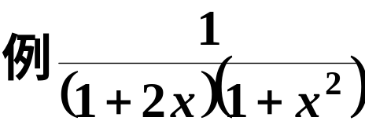
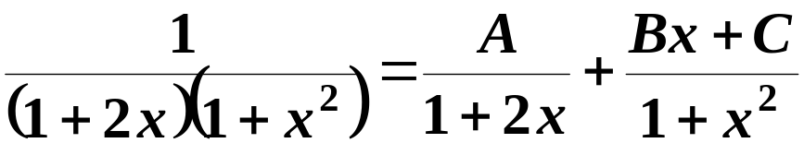
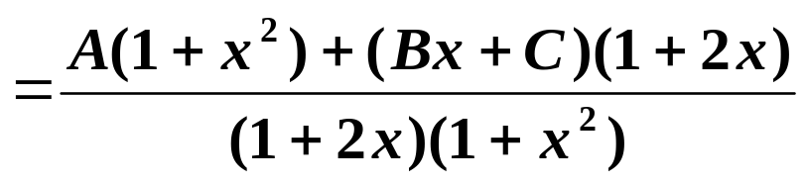

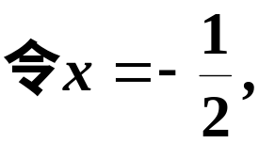
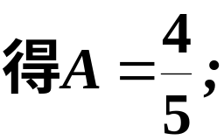

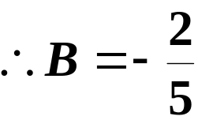

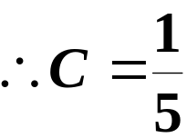


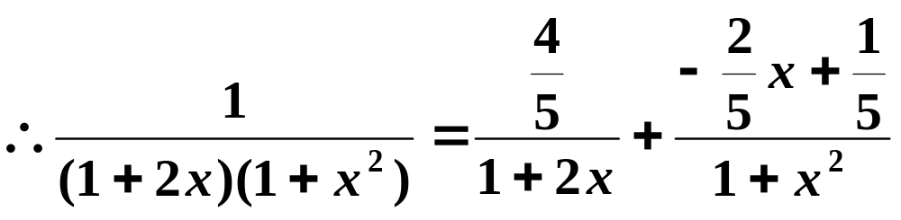
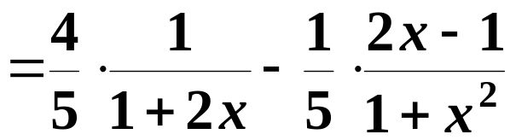
可分解为

Slide 6
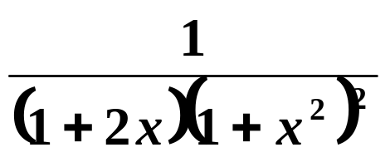
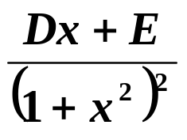
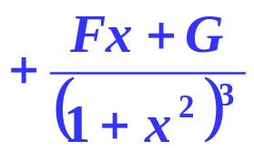
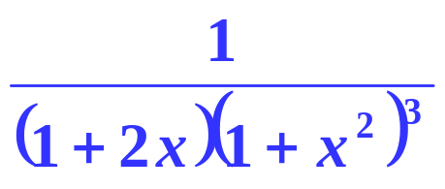
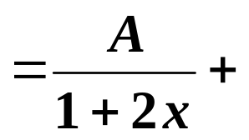
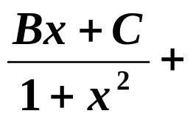
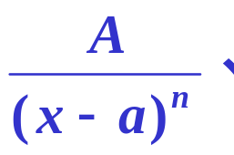
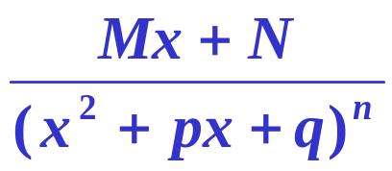
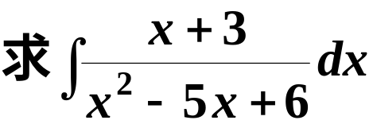
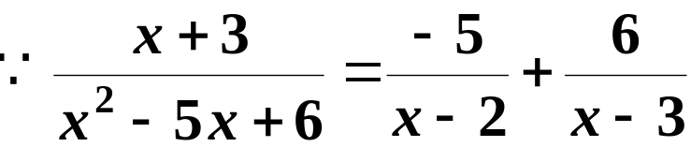
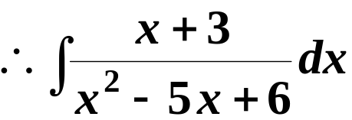
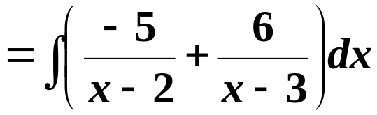
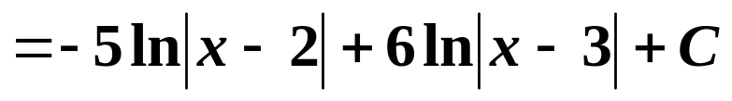
再如：
由前面的讨论可知，任何一个有理函数都可化为：
多项式、
的代数和。
例1
解

Slide 7
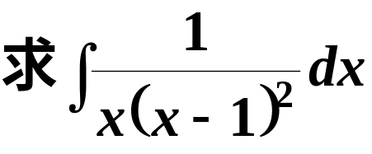
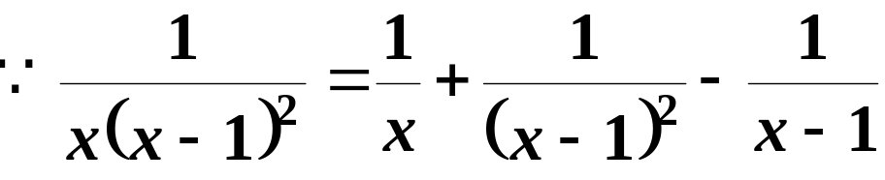
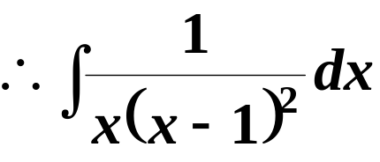
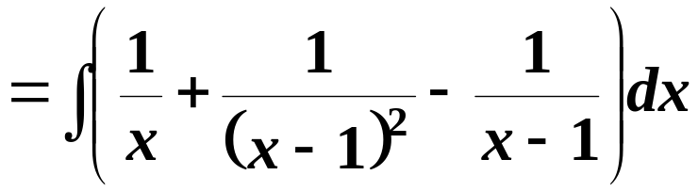
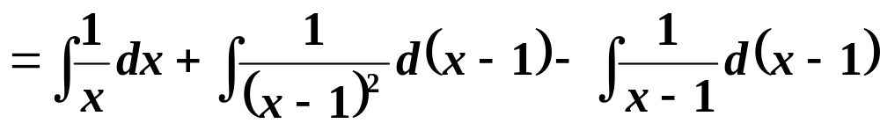
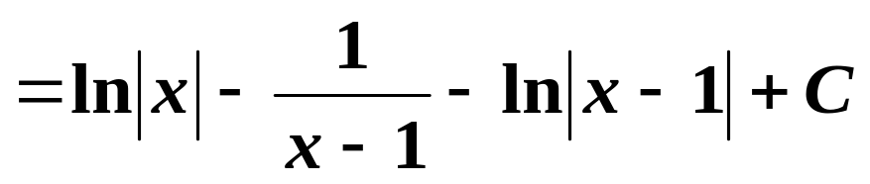
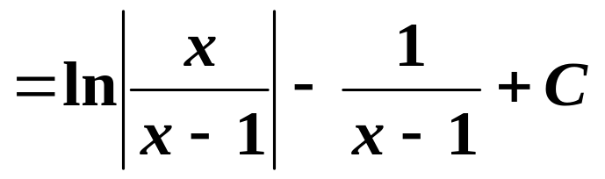
例2
解

Slide 8









例3
解

Slide 9






注：当被积函数容易分解时，也不必墨守成规非要用待定系数
法或赋值法，只要直接分解就可以。如
补充例题1：
解：
法1
简单！
法2
通分得:
比较x的系数得：
烦！

Slide 10










例4
解
但
是二次质因式，

Slide 11














讨论
令
即
记
则

Slide 12




当
时，如例4。
当
时，
上节例9递推公式
有理函数的原函数都是初等函数。

Slide 13







注：对于有理函数的积分要灵活运用各种方法。如：
补充例题2：
解：
补充例题3：
解：

Slide 14





二. 三角函数有理式的积分
常数和三角函数经过有限次四则运算所构成的函数.
三角函数有理式
是三角函数有理式，

Slide 15













例5
解

Slide 16











有理分式！
例6 求
解

Slide 17









此法往往较繁，能用简单方法的尽量用简单方法。
例
解

Slide 18












三. 简单无理函数的积分：
例7
解

Slide 19




















例8
解
例9
解

Slide 20













例10
解

Slide 21





例11
解

Slide 22







小 结：
1．有理函数的积分：将有理函数化为多项式和
部分分式之和再积分。
2．三角函数有理式的积分
3．简单无理函数的积分（第二类换元积分法）．
作代换

Slide 23






第五节 积分表的使用
1、直接查表法
例1
解
含ax+b

Slide 24



例2
解：被积函数分母含x²(ax+b)型
查表（一）公式（6）得
其中： a = -1, b = 1.于是：

Slide 25




例3
解：含三角函数，查表（十一）公式（103）or（104）？
∵ a =5，b = -3 a² > b^{2 ,} ∴查表（103）

Slide 26


例题4
解：
查表（九）公式(78)

Slide 27










2、间接查表法
例5（变形、代换）
解
查表（六）公式（37）
使用代换的，
积分结果要回代
为原来的变量。

Slide 28









例6
解
递推公式

Slide 29




初等函数在其定义区间上的原函数一定存在，
但原函数
不一定都是初等函数.
都不是初等函数。
作业: 习题4-4 总习题四
学习指导能做的做
作业纸P33
下周二期中测试

